Slide 1
PASSO A PASSO
COMO REQUERER INCENTIVO À QUALIFICAÇÃO?

Slide 2
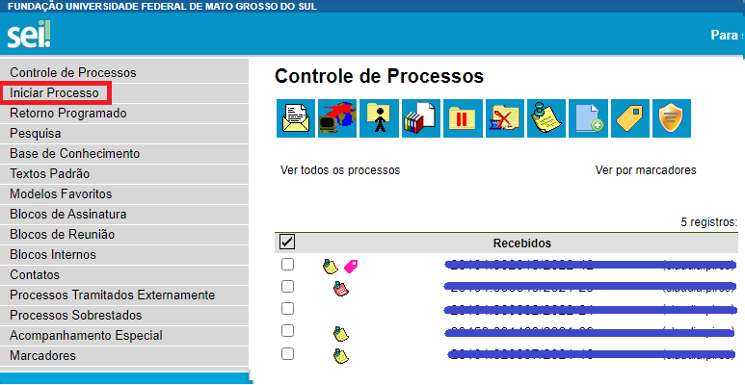
Entrar no site https://sei.ufms.br/sei/, e preencher os campos
“usuário” e “senha”.
2. Na tela inicial, clicar em “Iniciar Processo”, conforme tela abaixo:

Slide 3
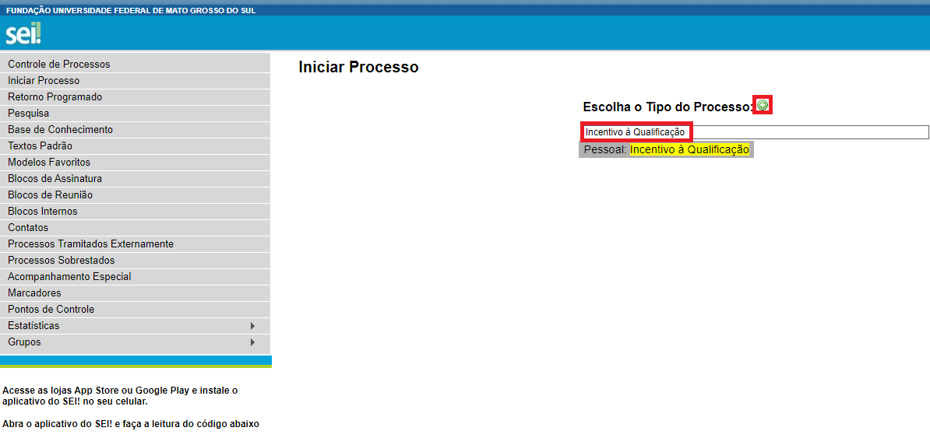
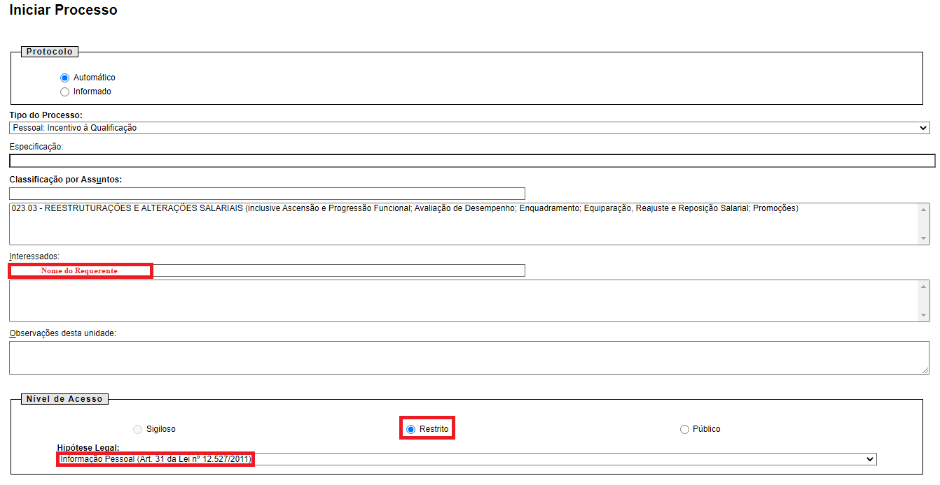
3. Buscar por “Incentivo à Qualificação” e selecionar:
4. Preencher os campos, conforme exemplo abaixo:

Slide 4
5. Clicar em “Incluir Documento”:
6. Buscar por “Requerimento de Incentivo à Qualificação” e selecionar:

Slide 5
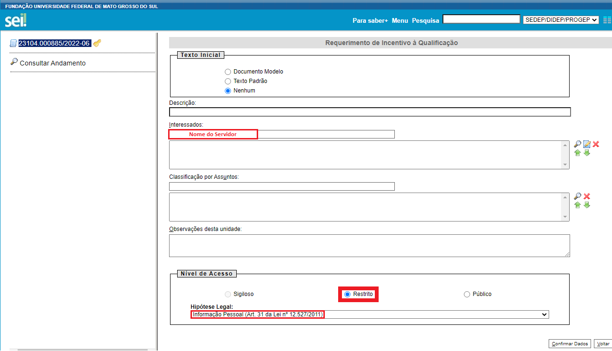
7. Preencher os campos, conforme o exemplo abaixo:

Slide 6
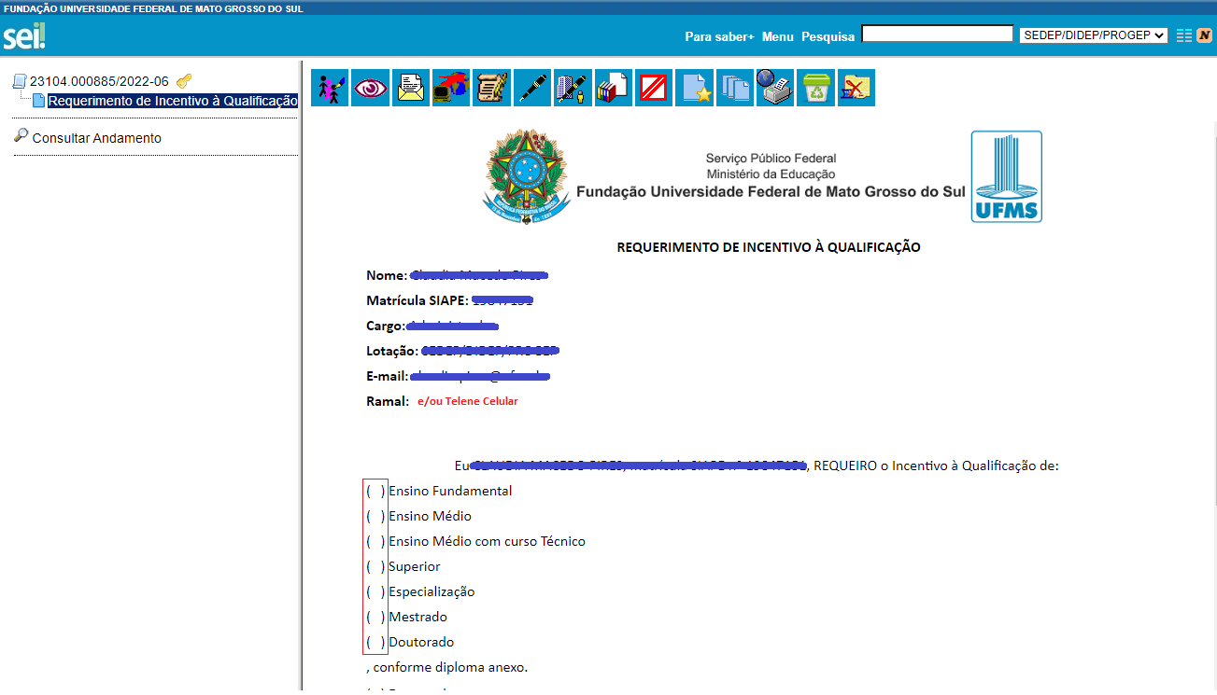
8. Preencher os campos, conforme exemplo abaixo:
Obs.: Importante informar, especialmente, o número de celular;
Obs.: Assinalar apenas uma opção e assinar o documento clicando na “caneta” indicada acima.

Slide 7
9. Para anexar o Diploma, ou Certificado, ou a Declaração de Conclusão de Curso + Comprovante de expedição de Diploma, ir em “Incluir Documento” e clicar em “Externo”:

Slide 8
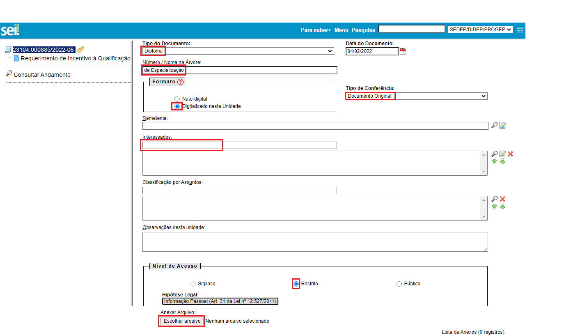
10. Preencher os campos, conforme exemplo abaixo:

Slide 9
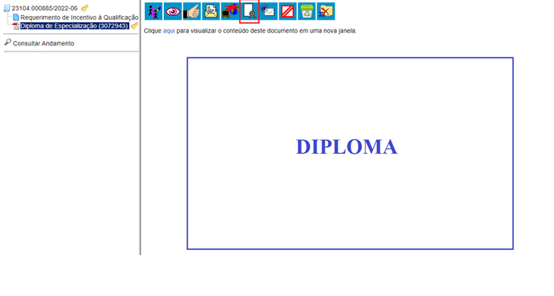
11. Após ter anexado o Documento, providenciar a autenticação via SEI a ser feita por outro servidor lotado na mesma Unidade que o requerente.
Obs.: Apenas será necessária a autenticação via SEI se no Documento anexado não houver a possibilidade de verificar a autenticidade no próprio site da Instituição.

Slide 10
12. Encaminhar o processo para SEDEP/DIDEP/PROGEP e acompanhar os próximos trâmites.

